Slide 1
GIÁO DỤC VỆ SINH CÁ NHÂN PHÒNG BỆNH CHO TRẺ
Biên soạn: Trường Mầm non Hoa Mai

Slide 2
Mục tiêu
1
Giúp trẻ nhận thức được tầm quan trọng của vệ sinh cá nhân
Rèn luyện và hình thành cho trẻ kỹ năng vệ sinh cá nhân
2
Tăng cường sức khoẻ và phòng các bệnh truyền nhiễm cho trẻ
3

Slide 3
Vệ sinh cá nhân?

Slide 4
Vệ sinh cá nhân
Vệ sinh thân thể
Vệ sinh da
Vệ sinh mắt
Vệ sinh tai
Vệ sinh mũi họng
Vệ sinh răng miệng
Trang phục, giấc ngủ…

Slide 5
1. Vệ sinh thân thể

Slide 6
1. Vệ sinh thân thể
Bên ngoài cơ thể bao gồm: da, lông, tóc, móng và các giác quan.
Nó tạo hình dáng cân đối, hài hòa về mặt thể chất và thẩm mỹ.
Giữ vệ sinh thân thể và các giác quan có tác dụng quan trọng trong việc bảo vệ và nâng cao sức khỏe cho bản thân, phòng chống được các bệnh tật.

Slide 7
2. Vệ sinh da

Slide 8
2. Vệ sinh da
Da là cơ quan xúc giác, một trong 5 giác quan
Da bao bọc cơ thể, liên hệ của cơ thể với môi trường, điều hòa thân nhiệt và trao đổi hô hấp.
Bảo vệ cơ thể chống lại tác nhân có hại, ngăn chặn sự xâm nhập của chất độc, vi khuẩn.
Da trẻ em còn mỏng, nên dễ bị xây xát và chảy máu, dễ bị nhiệt độ và hóa chất phá hoại.
Khả năng chống nhiễm khuẩn của trẻ kém hơn so với người lớn
Dễ mắc phải các bệnh ngoài da, nhất là khi da bị tổn thương, nhiễm bẩn.

Slide 9
Để giữ vệ sinh da cần
Thường xuyên rửa tay bằng xà phòng và nước sạch hàng ngày, nhất là trong các trường hợp:
Trước khi rửa mặt,
Trước khi chế biến thức ăn, cầm thức ăn và ăn;
Sau khi đi tiêu, đi tiểu hoặc làm vệ sinh cho bé;
Sau khi đi học, đi làm về, chơi với đồ chơi hoặc con vật nuôi trong nhà…

Slide 10
Quy trình thực hành rửa tay bằng xà phòng
Bước 1: Làm ướt hai tay bằng nước sạch. Thoa xà phòng vào bàn tay. Chà sát hai lòng bàn tay vào nhau.
Bước 2: Dùng ngón tay và lòng bàn tay này cuốn và xoay lần lượt từng ngón của bàn tay kia và ngược lại.
Bước 3: Dùng lòng bàn tay này chà sát chéo lên mu bàn tay kia và ngược lại.
Bước 4: Dùng đầu ngón tay của bàn tay này miết vào kẽ giữa các ngón của bàn tay kia và ngược lại.

Slide 11
Quy trình thực hành rửa tay bằng xà phòng
Bước 5: Chụm 5 đầu ngón tay của tay này cọ vào lòng bàn tay kia bằng cách xoay đi, xoay lại.
Bước 6: Xả cho tay sạch hết xà phòng dưới nguồn nước sạch. Lau khô tay bằng khăn hoặc giấy sạch.
Chú ý:
Nên rửa tay dưới vòi nước chảy.
Thời gian mỗi lần rửa tay tối thiểu là 1 phút.
Các bước 2, 3, 4, 5 làm đi làm lại tối thiểu 5 lần

Slide 12
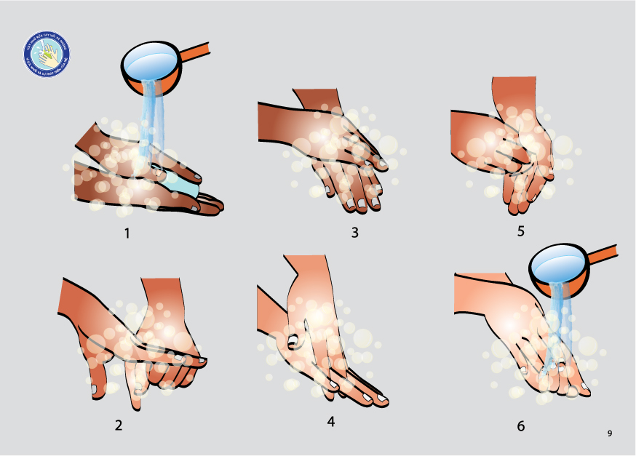
Quy trình rửa tay xà phòng

Slide 13
Quy trình rửa tay
Bước 1:
Làm ướt tay dưới vòi nước sạch. Xoa xà phòng vào lòng bàn tay. Chà xát hai lòng bàn tay vào nhau

Slide 14
Quy trình rửa tay
Bước 2:
Dùng ngón tay và lòng bàn tay này cuốn và xoay lần lượt từng ngón tay của bàn tay kia và ngược lại

Slide 15
Quy trình rửa tay
Bước 3:
Dùng lòng bàn tay này chà xát lên mu bàn tay kia và ngược lại

Slide 16
Quy trình rửa tay
Bước 4:
Dùng đầu ngón tay của bàn tay này miết vào kẽ giữa các ngón tay của bàn tay kia và ngược lại

Slide 17
Quy trình rửa tay
Bước 5:
Chụm 5 đầu ngón tay của tay này cọ vào lòng bàn tay kia bằng cách xoay đi, xoay lại

Slide 18
Quy trình rửa tay
Bước 6:
Xả cho tay sạch hết xà phòng dưới nguồn nước sạch.
Lau khô tay bằng khăn hoặc giấy sạch

Slide 19
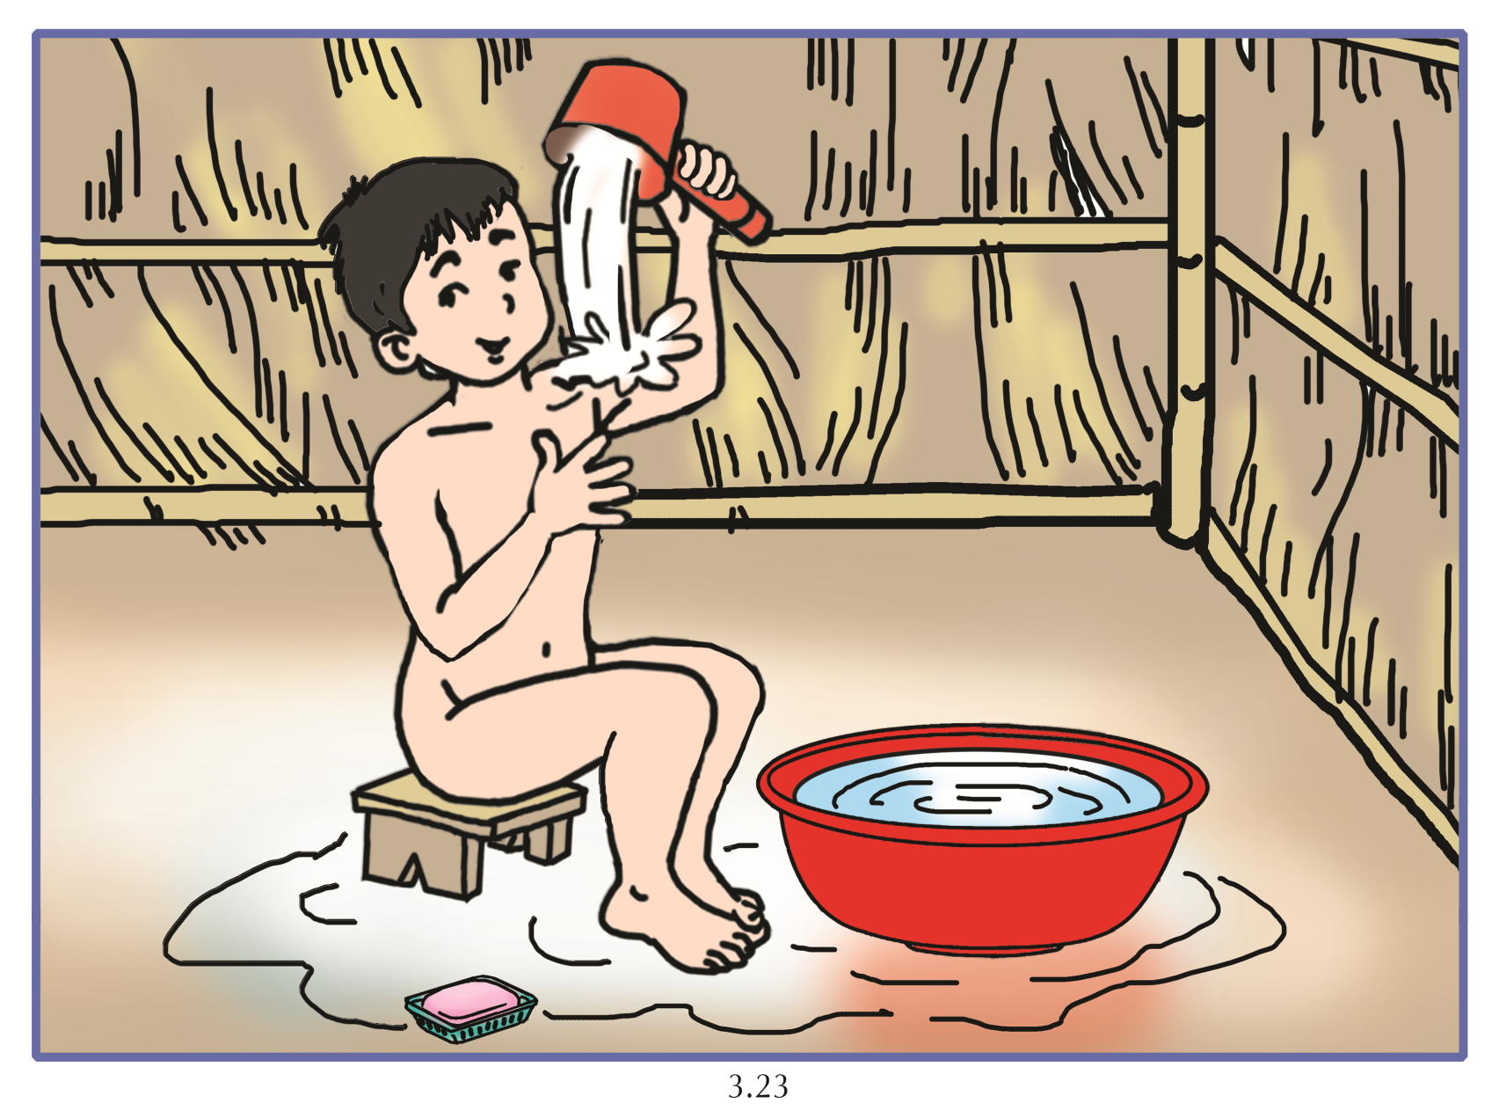
Để giữ vệ sinh da cần (tiếp)
Hàng ngày phải tắm rửa sạch sẽ bằng nước sạch.

Slide 20
Để giữ vệ sinh da cần (tiếp)
Lưu ý:
Khi tắm không nên dùng đá nhám kỳ cọ da vì sẽ gây xây xát da, chỉ cần dùng khăn tắm và xà phòng tắm có độ xút nhẹ để cho da sạch sẽ.
Không tắm ở ao hồ tù hãm hoặc các bể bơi không đảm bảo tiêu chuẩn vệ sinh.
Mùa đông cần tắm bằng nước nóng ấm, ở nơi kín gió.
Mùa hè không nên tắm lâu vào các buổi trưa hoặc khi cơ thể đang ra nhiều mồ hôi (khi lao động nặng, sau khi chơi thể thao, tập thể dục).

Slide 21
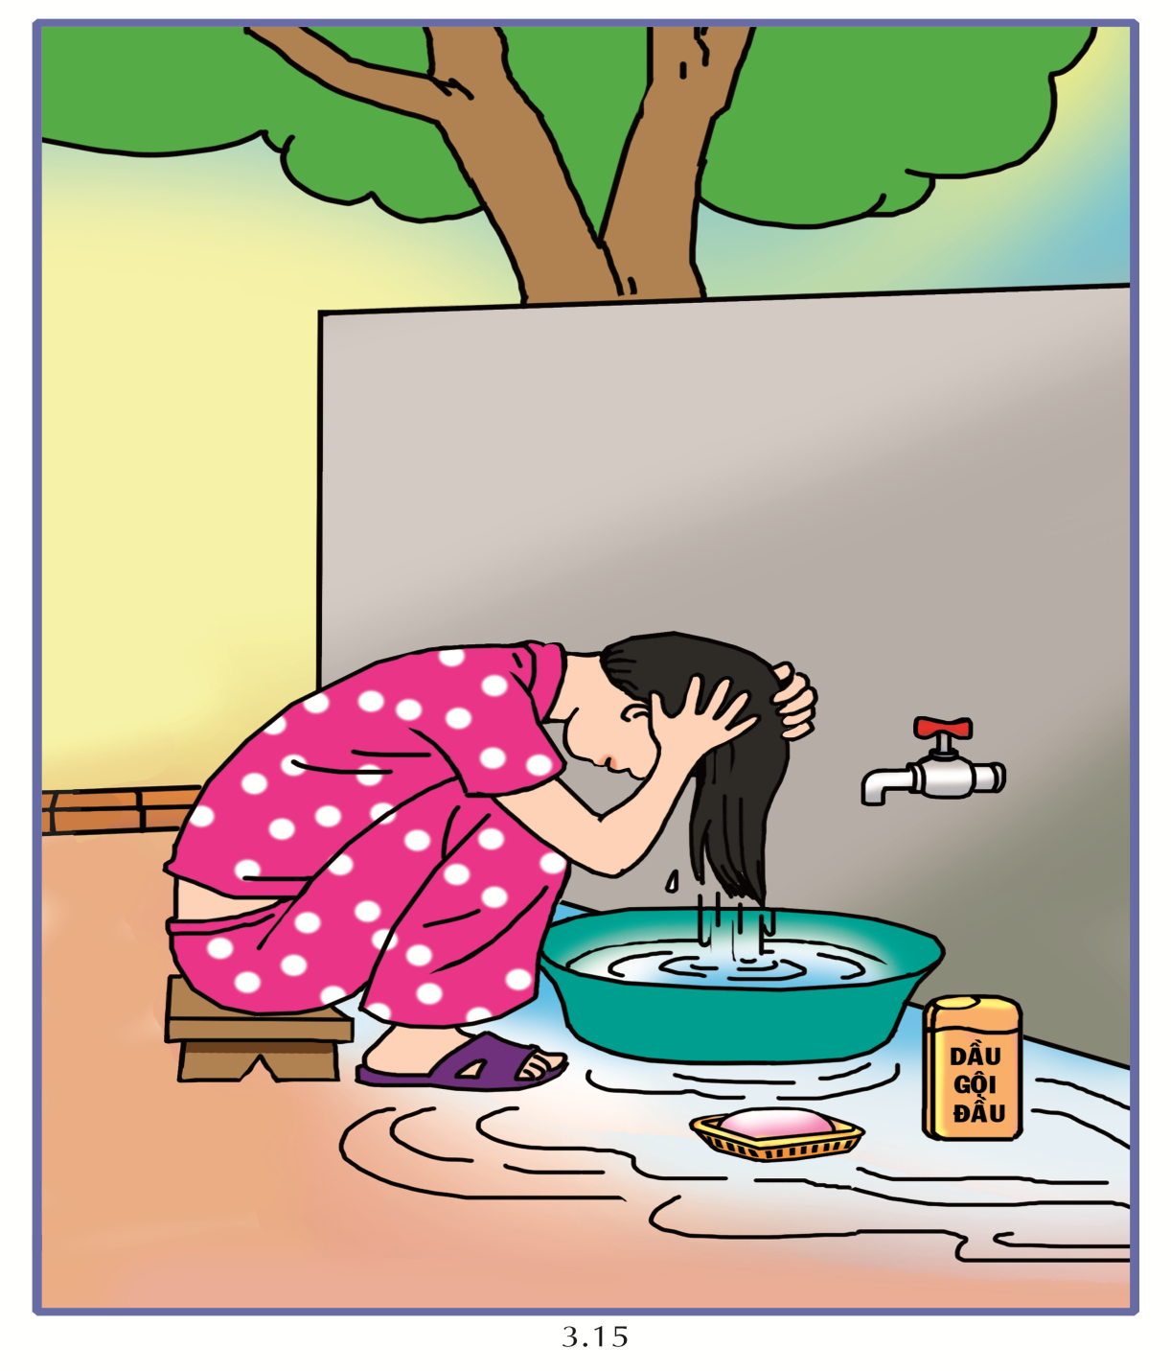
Để giữ vệ sinh da cần (tiếp)
Tóc cần được gội thường xuyên bằng dầu gội đầu hay nước bồ kết, chanh, lá sả.
Sau khi tắm gội xong cần phải lau khô người, sấy khô tóc.

Slide 22
Để giữ vệ sinh da cần (tiếp)
Thường xuyên cắt ngắn móng tay, móng chân và rửa tay thường xuyên bằng xà phòng vì chính những nơi này là nơi chứa nhiều chất bẩn, vi khuẩn, nấm móc, trứng giun.
Tạo thói quen thường xuyên mang giày, dép hàng ngày khi đi học, đi chơi hoặc đi guốc ở trong nhà để bảo vệ da bàn chân và tránh được bệnh giun chỉ.

Slide 23
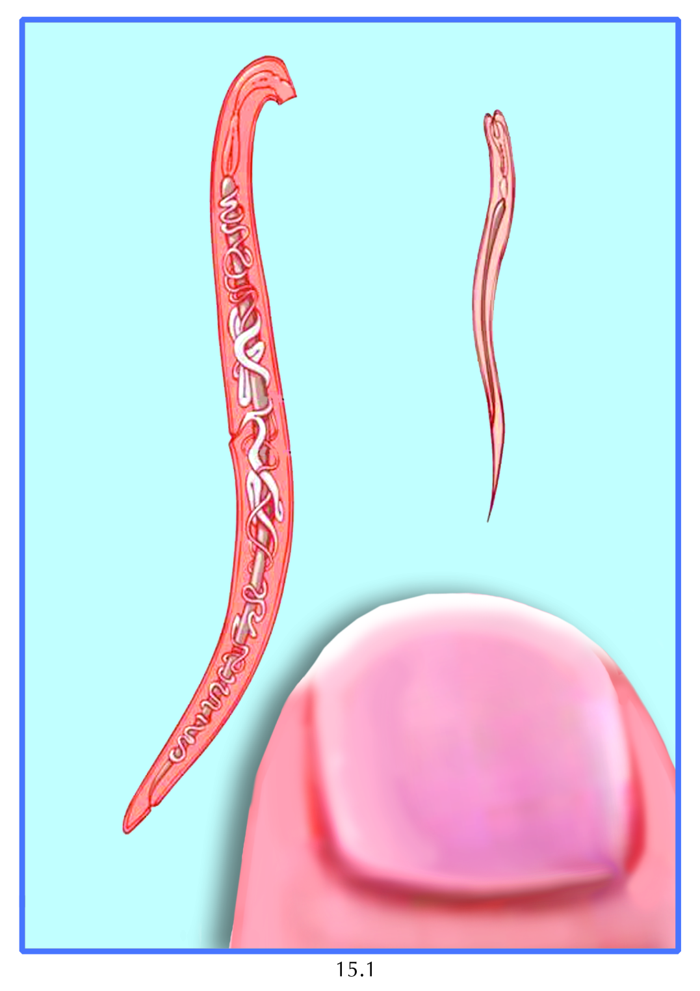
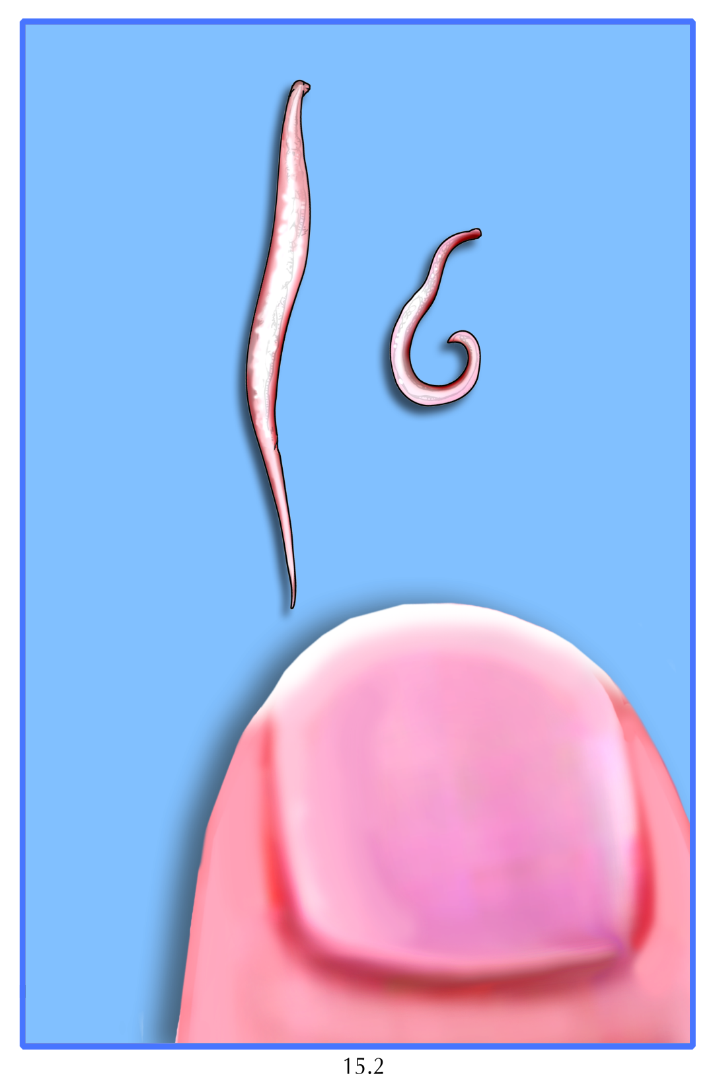
Giun Móc
Giun Kim

Slide 24
3. Vệ sinh mắt

Slide 25
3. Vệ sinh mắt
Mắt là cơ quan thị giác giúp cho con người nhìn thấy được những sự vật xung quanh và phân biệt được màu sắc, khoảng cách, hình dáng của sự vật ở trong không gian.
Mắt còn làm tăng thêm vẻ đẹp con người.
Cấu tạo và chức năng của mắt trẻ em chưa được phát triển ổn định nên dễ dàng mắc bệnh, hay gặp nhất là tật cận thị học đường.
Vì vậy cần quan tâm bảo vệ mắt tốt ở tất cả lứa tuổi học đường.

Slide 26
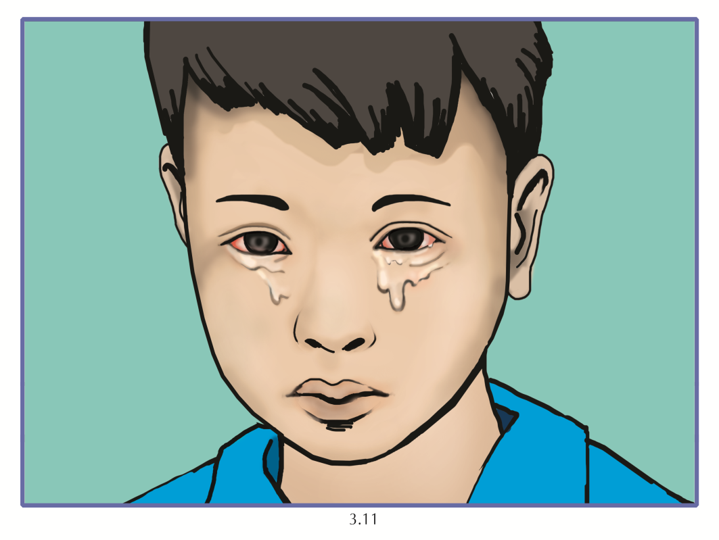
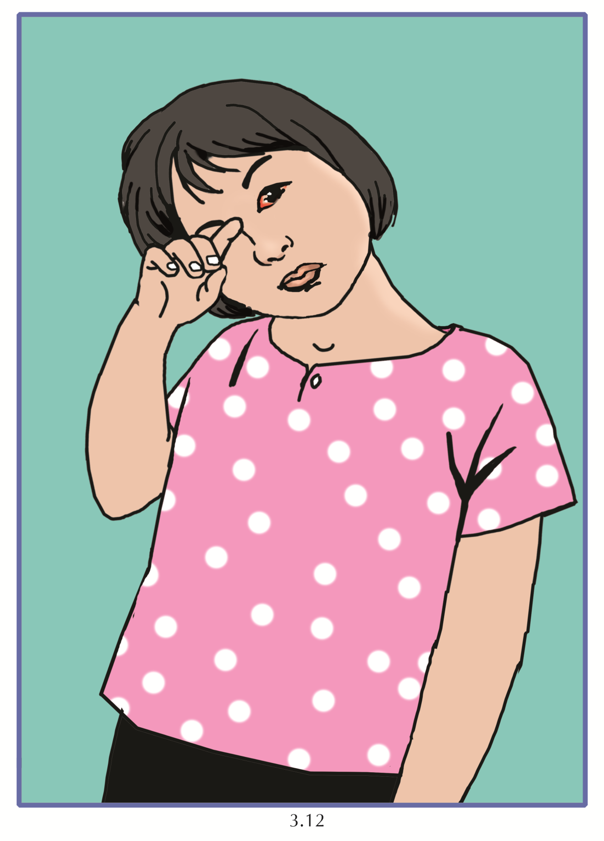

Slide 27
Để giữ gìn vệ sinh mắt cần
Hàng ngày rửa mắt, rửa mặt bằng nước sạch và có khăn mặt riêng cho từng người.
Khăn phải được giặt sạch sẽ bằng xà phòng và phơi khô.
Phải hướng dẫn các em chơi những trò chơi có ích, không gây tai nạn nguy hiểm cho mắt, không để bụi, khói bay vào mắt.
Lớp học, góc học ở nhà phải đủ ánh sáng, bàn ghế ngồi học phải phù hợp với tầm vóc học sinh.
Ngồi học đúng tư thế, không xem tivi, trò chơi điện tử quá nhiều để tránh hại mắt.
Phải kịp thời phát hiện và chữa trị khi bị đau mắt hột, đau mắt đỏ. Hàng năm kiểm tra thị lực 1 – 2 lần để đề phòng tật cận thị học đường.

Slide 28
4. Vệ sinh tai

Slide 29
4. Vệ sinh tai
Tai là cơ quan thính giác giúp cho cơ thể thu nhận được tín hiệu âm thanh từ môi trường bên ngoài tác động vào và giúp cơ thể luôn giữ được tư thế cân bằng.
Tai bị điếc thường rất dễ bị câm hay phát âm khó do không nghe được lời nói của người khác.
Trẻ bị nghễnh ngãng hay điếc sẽ ảnh hưởng trực tiếp đến kết quả học tập vì không nghe rõ và không viết được nhanh.

Slide 30
Để giữ gìn vệ sinh tai cần
Hàng ngày rửa sạch vành tai, mặt sau tai, ống tai bằng khăn mềm.
Tránh tiếng ồn, tiếng động mạnh và âm thanh có cường độ lớn (gây rách màng nhĩ dẫn tới điếc).
Không dùng vật cứng nhọn để chọc vào tai (lấy dáy tai) hoặc cho những hạt nhỏ lọt vào tai (hạt đậu, hạt lạc…) vì sẽ gây ra hậu quả nguy hiểm.
Nếu tai có mủ phải dùng bông sạch thấm cho hết, sau đó đi khám và điều trị.

Slide 31
5. Vệ sinh mũi họng

Slide 32
5. Vệ sinh mũi họng
Mũi là cơ quan khứu giác giúp chúng ta phân biệt được các mùi khác nhau của vật chất. Mũi là một bộ phận của hệ hô hấp.
Lông và các chất bên trong lỗ mũi có tác dụng lọc sạch bụi không để lọt vào bộ máy hô hấp khi ta thở.
Hệ thống mao mạch trong lỗ mũi có tác dụng sưởi ấm không khí trước khi vào phổi, giúp cơ thể tránh được nhiễm lạnh.
Các chất nhầy trong mũi còn có tác dụng diệt vi khuẩn gây bệnh.
Họng là ngã ba đường của bộ máy hô hấp và bộ máy tiêu hóa nên tập trung nhiều loại vi khuẩn.
Khi họng bị viêm dễ gây ra các bệnh nguy hiểm như viêm phổi cấp, viêm thận cấp…

Slide 33
Để vệ sinh mũi họng cần
Luôn lau rửa sạch sẽ hai lỗ mũi bằng khăn mặt sạch, ướt, không dùng các vật cứng nhọn nhét vào lỗ mũi.
Tập thói quen thở bằng mũi, không thở bằng miệng, giữ ấm niêm mạc họng, về mùa đông cần phải có khăn quàng cổ.
Đeo khẩu trang để tránh bụi khi quét nhà, dọn vệ sinh lớp học, sân trường.
Không hút thuốc lá hay uống rượu vì nó sẽ gây hư hại niêm mạc họng.
Khi bị viêm mũi họng phải đi khám và điều trị.

Slide 34
6. Vệ sinh
răng miệng

Slide 35
6. Vệ sinh răng miệng
Trong khoang miệng có răng và lưỡi. Răng có chức năng cắn nhỏ và nghiền nát thức ăn. Ngoài ra, răng còn tham gia vào việc phát âm giúp nói được rõ ràng và đúng hơn.
Bộ răng còn làm cho khuôn mặt đẹp. Nếu để mất răng sớm do sâu răng, viêm lợi… thì ăn không ngon, gầy gò, ốm yếu, nói phều phào, khuôn mặt xấu xí.
Lưỡi: ngoài nhiệm vụ chuyển thức ăn trong khi nhai, lưỡi còn là cơ quan vị giác và góp phần vào việc phát âm.
Mặt trên của lưỡi có rất nhiều gai thịt các tác dụng thu nhận cảm giác, xúc giác và vị giác.

Slide 36
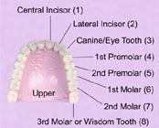
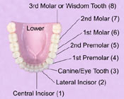
Bộ răng sữa
Bộ răng vĩnh viễn

Slide 37
Để giữ vệ sinh răng miệng cần
Phải đánh sạch răng vào buổi sáng ngủ dậy và buổi tối trước khi đi ngủ. Nếu có điều kiện nên đánh răng sau mỗi bữa ăn.
Không ăn thức ăn nóng cùng với đồ uống lạnh. Không ăn, nhai những vật cứng. Không ăn ngọt vào buổi tối.
Sau mỗi lần ăn và trước khi đi ngủ phải súc miệng bằng nước muối ấm hoặc súc miệng bằng dung dịch Flour 0.2% mỗi tuần 3 – 4 lần.
Để phát hiện và điều trị bệnh về răng nhà trường cần tổ chức cho các em học sinh khám răng định kỳ 2 lần trong mỗi năm.

Slide 38
2 hàm:
. Hàm trên
. Hàm dưới.
3 mặt răng:
. Mặt ngoài.
. Mặt trong.
. Mặt nhai

Slide 39
Động tác chải răng
1. Cách cầm bàn chải:
Cầm bàn chải gọn trong lòng bàn tay.
2. Động tác chải răng:
Đặt lông bàn chải nghiêng 45 độ về phía nướu.
Chải nhẹ nhàng, xoa nắn nướu răng.
Chải tất cả các răng hàm trên, hàm dưới.
Mỗi vùng chải từ 5 – 10 lần
3. Thứ tự chải răng:
Chải hàm trên trước, hàm dưới sau.
Mỗi hàm chải từ mặt ngoài, mặt trong, mặt nhai.
Chú ý chải kỹ các răng phía sau.

Slide 40
Trân trọng cảm ơn!
Quý Cha mẹ trẻ đã phối hợp cùng nhà trường
để chăm sóc trẻ toàn diện

